Slide 1

CERN Projektwochen 2020
Organisatorisches und Allgemeines
CERN Projektwochen
Moritz Springer | 04. – 16.10.2020

Slide 2
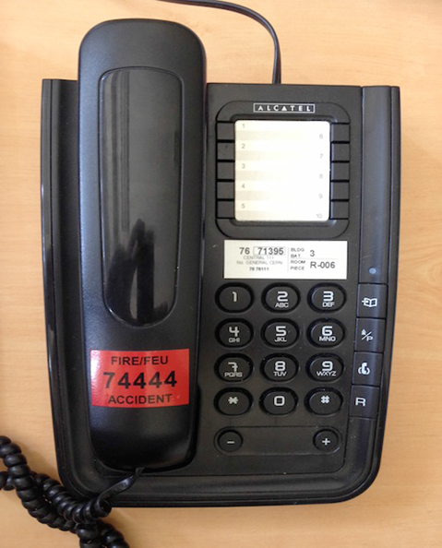
Contact Numbers
EMERGENCY: Firefighters
  +41 22 76 74444 (intern: 74444)
NON EMERGENCY: CERN medical service
  +41 22 76 73802 (intern: 73802 bzw. 16 3438)
BASICS: CERN team
  Moritz Springer: + 41 754 -116125 (intern: 116125) oder
  +49 15786036370
  Julia Woithe: +41 75 411 6539 (intern: 16 6539)

Slide 3
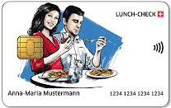

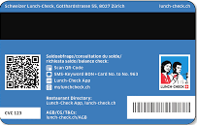

Lunch cards
Opening Hours Restaurant 1
Timetable | Breakfast | Lunch | Dinner
Monday - Friday | 6h30 - 10h30 | 11h30 - 14h15 | 18h00 - 21h30
Weekend & bank holidays | 7h00 - 10h00 | 11h30 - 14h00 | 18h00 - 20h00
Überall auf Meyrin Site
Prévessin Site
Vending Machines
Ausgewählte Restaurants
Täglich 45 CHF, selbst einteilbar
Benutzbar wie eine kontaktlose Kreditkarte
QR-Scan für Kontostand

Slide 4




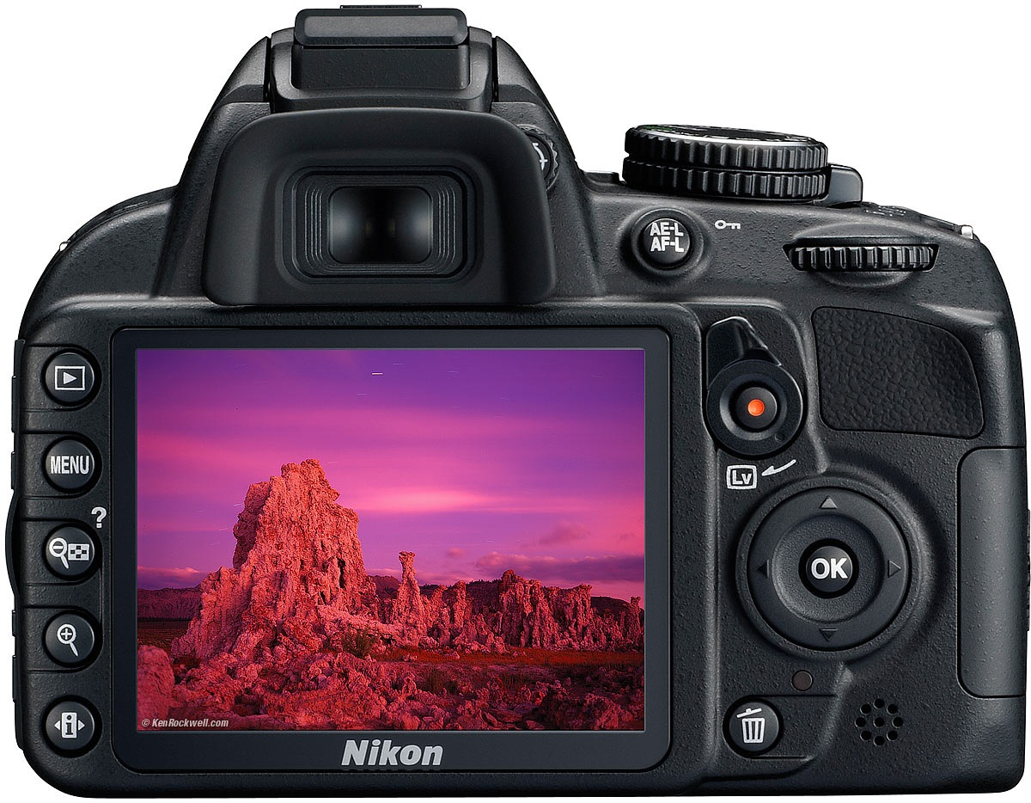





Safety first!
✅

Slide 5
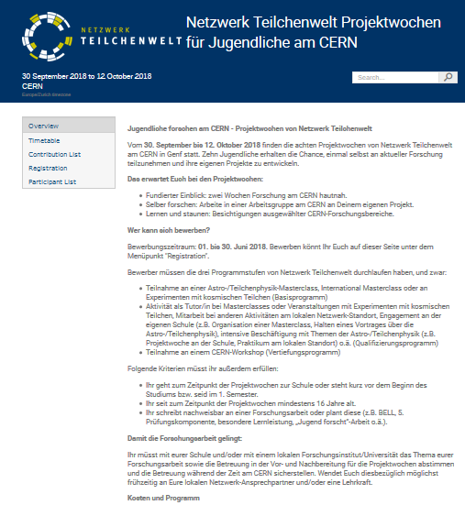
Agenda
https://indico.cern.ch/event/851039/timetable/
Bitte bei Besuchen immer an die
geschlossenen flachen Schuhe denken!
An Dosimeter denken
Pünktlich sein ;-)
Tägliche Treffen/Abende/Wochenende

Slide 6
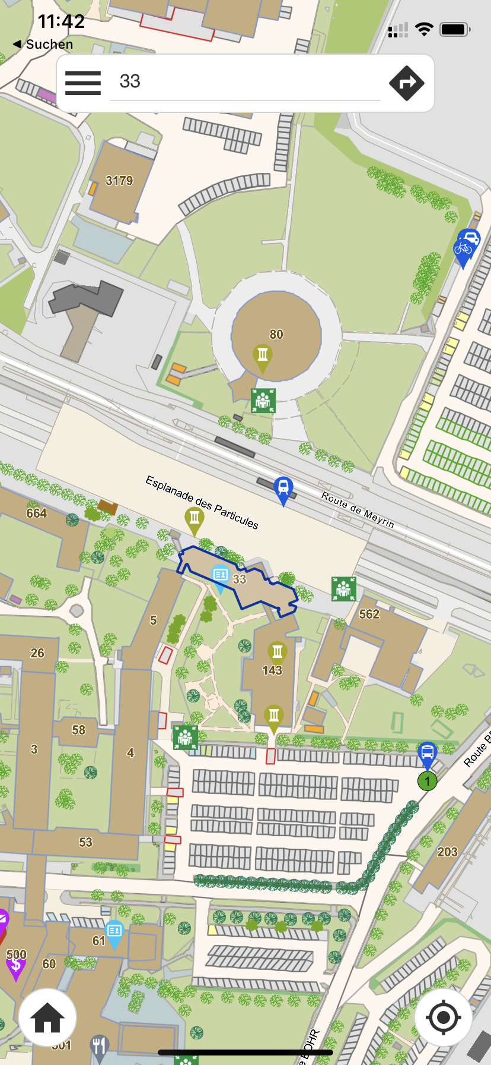
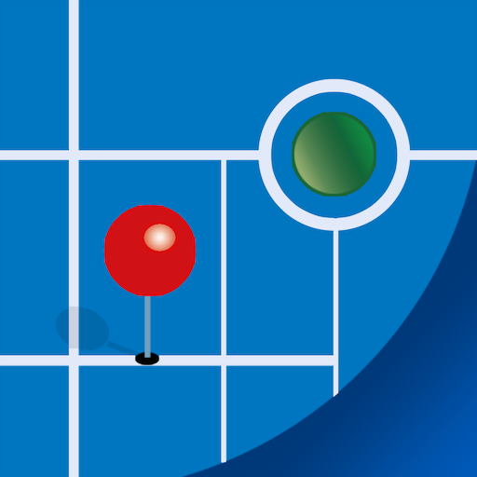
Navigation am CERN
https://maps.cern.ch/
iPhone/iPad App – MapCERN
http://maps.cern.ch/mobile/
Oder analog …

Slide 7

Money, Money, Money
Bat 500 CHF 24/7

Slide 8
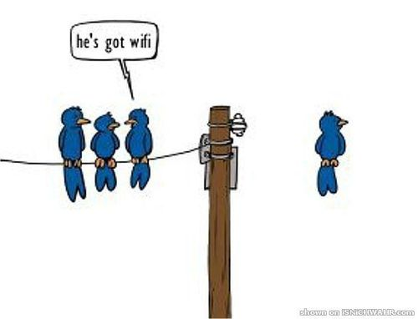

WiFi
CERN Visitor Wi-Fi
oder
CERN

Slide 9
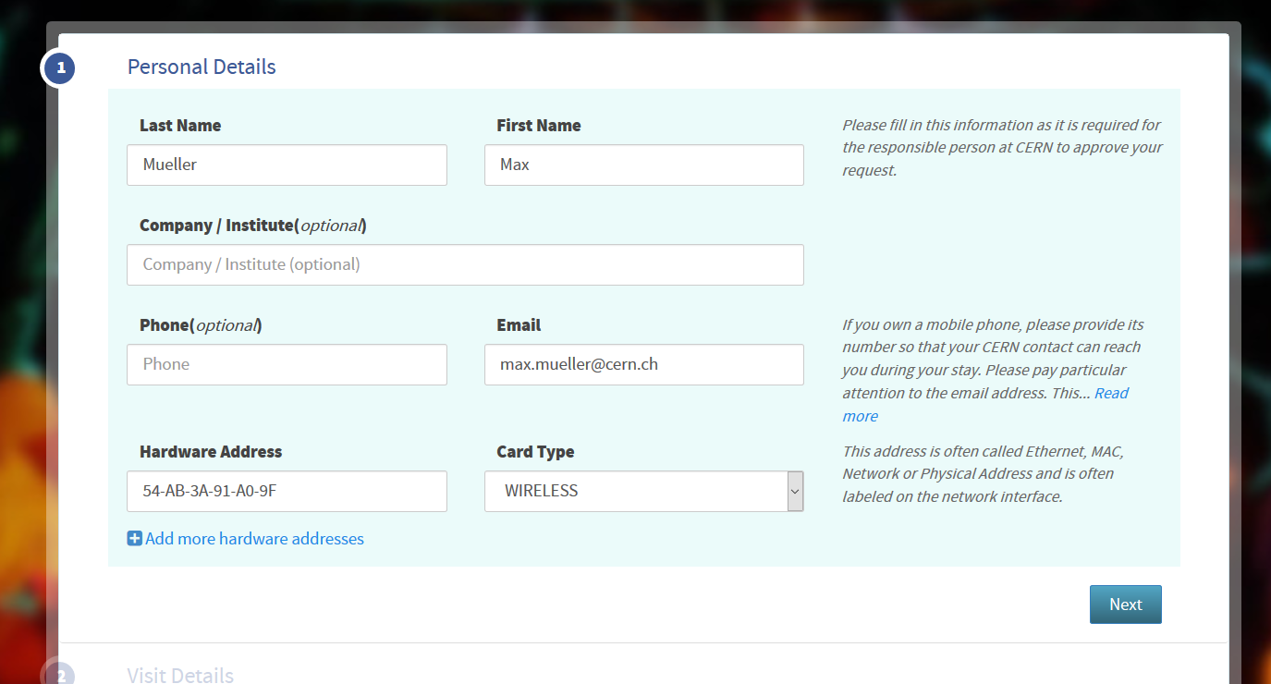
Via CERN Network

Slide 10
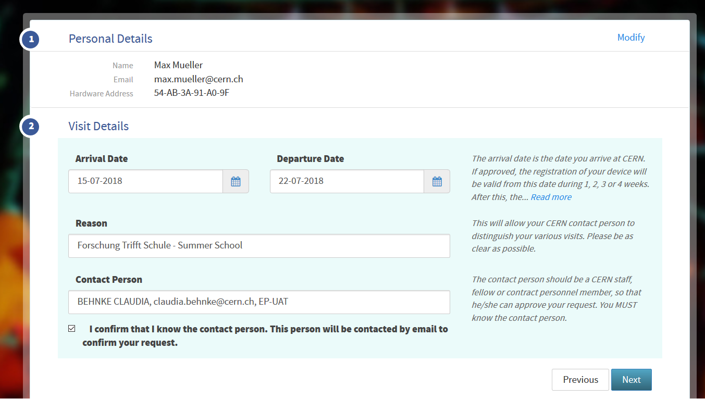
Via CERN Network

Slide 11
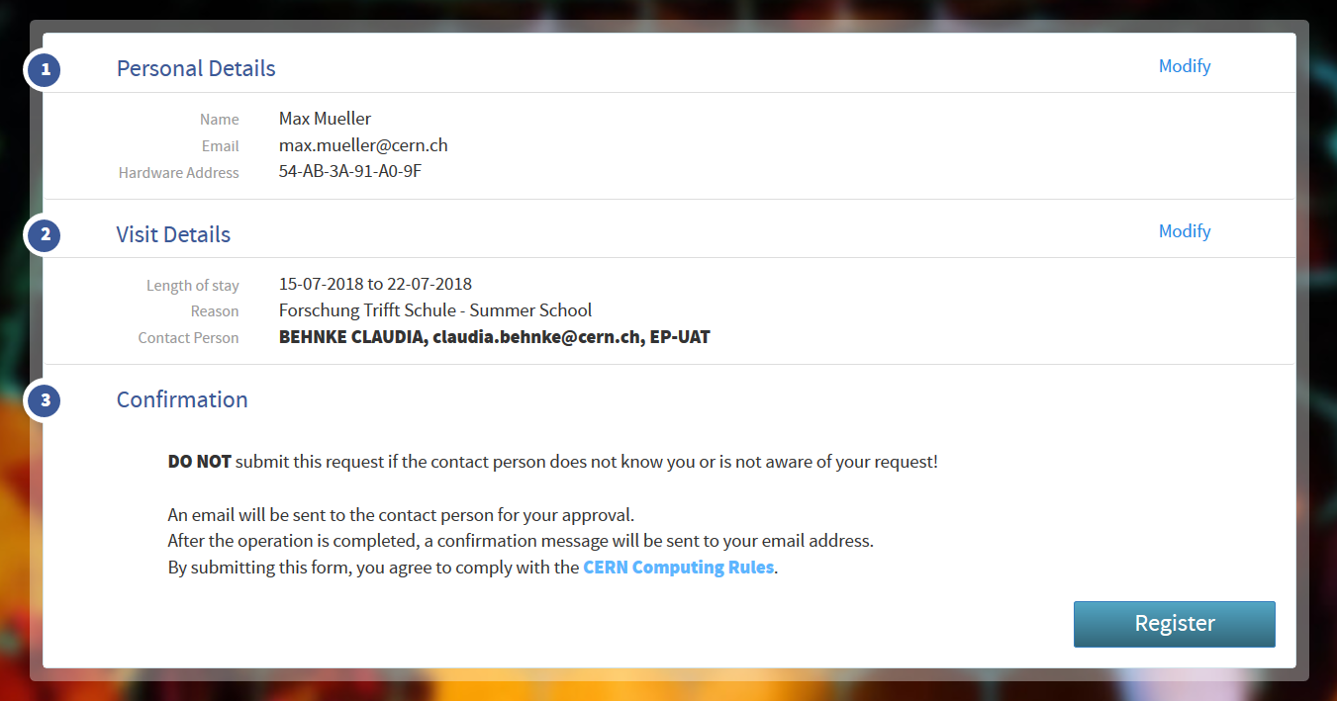
Via CERN Network

Slide 12
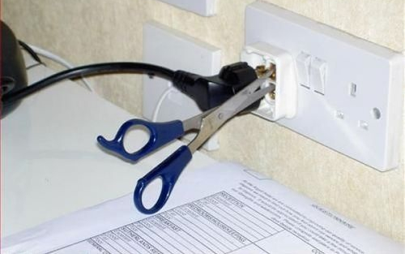
Adapter
Ausleihbar bei der CERN Hostel Rezeption

Slide 13
Morgen, 5 Oktober
08:30 – 12.30 → Organisatorisches und Registrierung
  Eure Access Cards
  Dosimeter
  Online Sicherheitskurse
  Fahrradabholung
12.30 – 13:30 Mittagessen
Ab 14:00
  Alina wird von Anastasia abgeholt → ALICE
  Rebecca und Aida treffen Heinrich

Slide 14
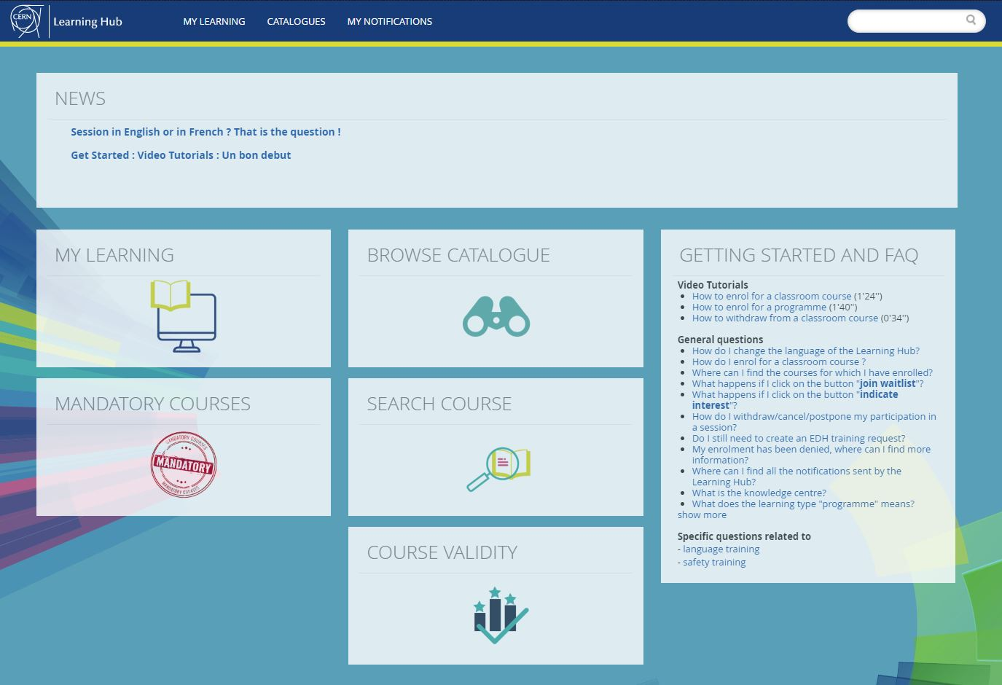
Safety training | learninghub.cern.ch

Slide 15





Safety training

Slide 16
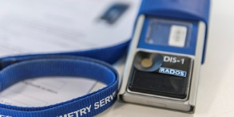
Dosimeters
Wear it while you work
They measure the dose you receive by exposure to ionising radiation
Personal – not transferable!
Required training:
Radiation protection – Supervised Area

Slide 17

Folgt uns bei Instagram! ;)
@netzwerkteilchenwelt

